Slide 1
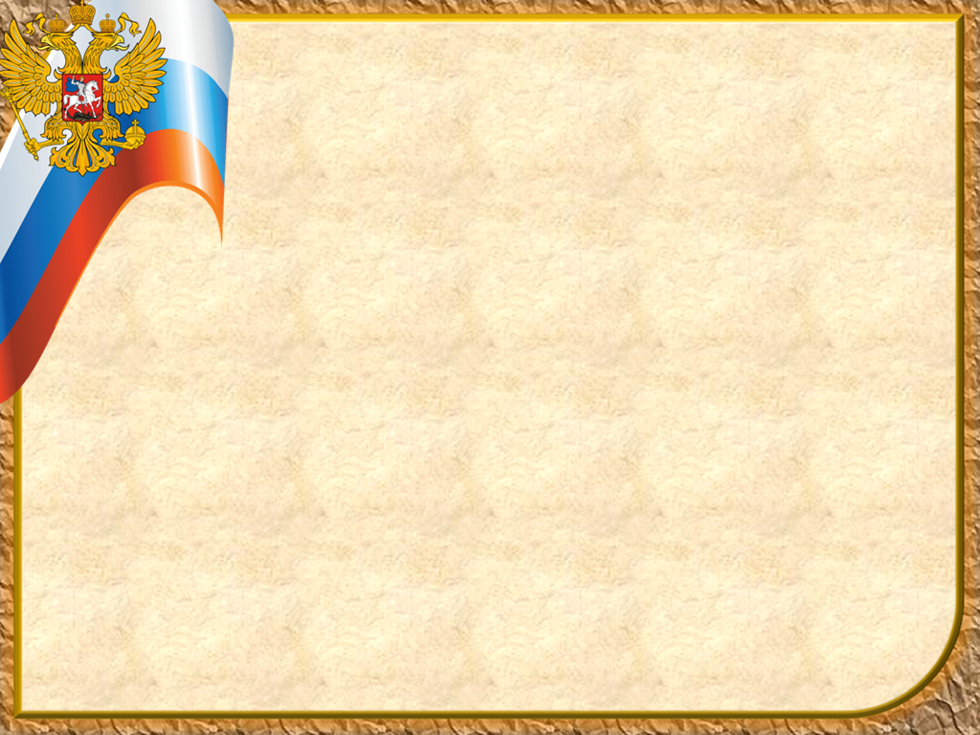
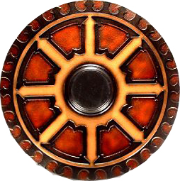

Колесо
Колесо
истории
истории

Slide 2
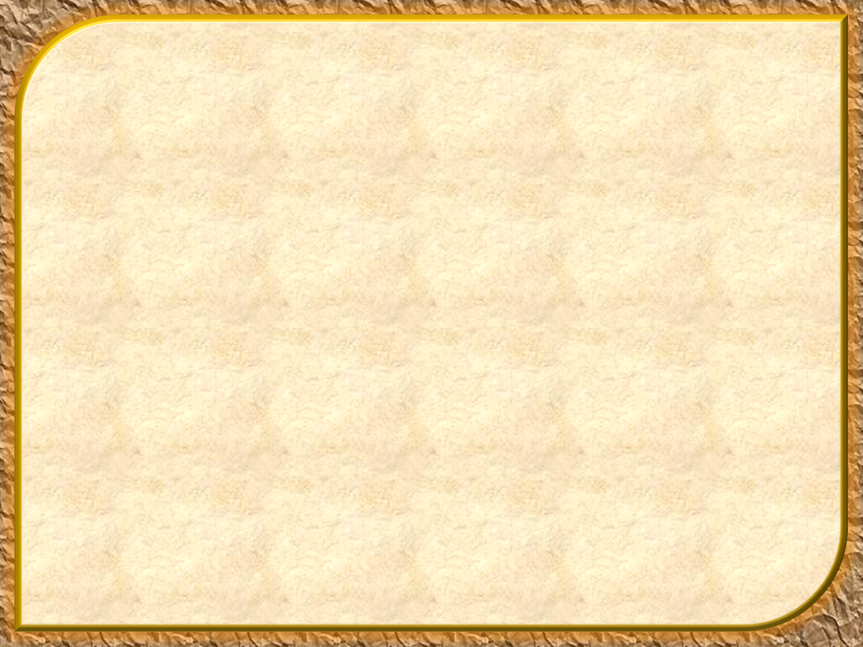

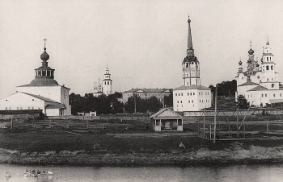
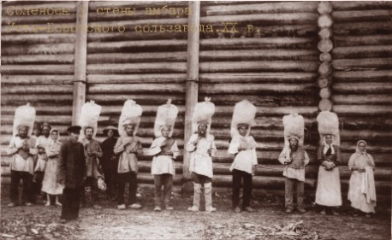
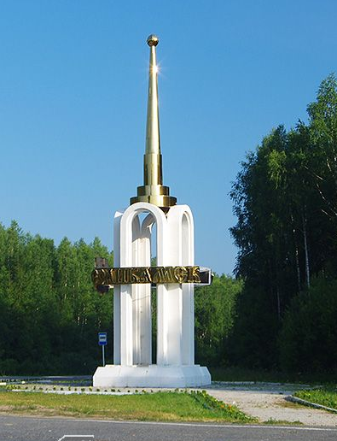
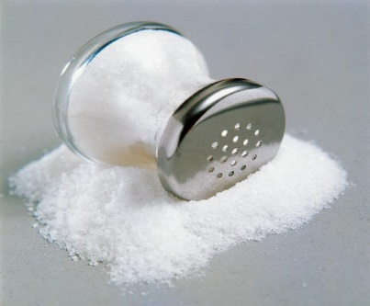
Подведение итогов игры
наш город
люди
памятники
ценности

Slide 3
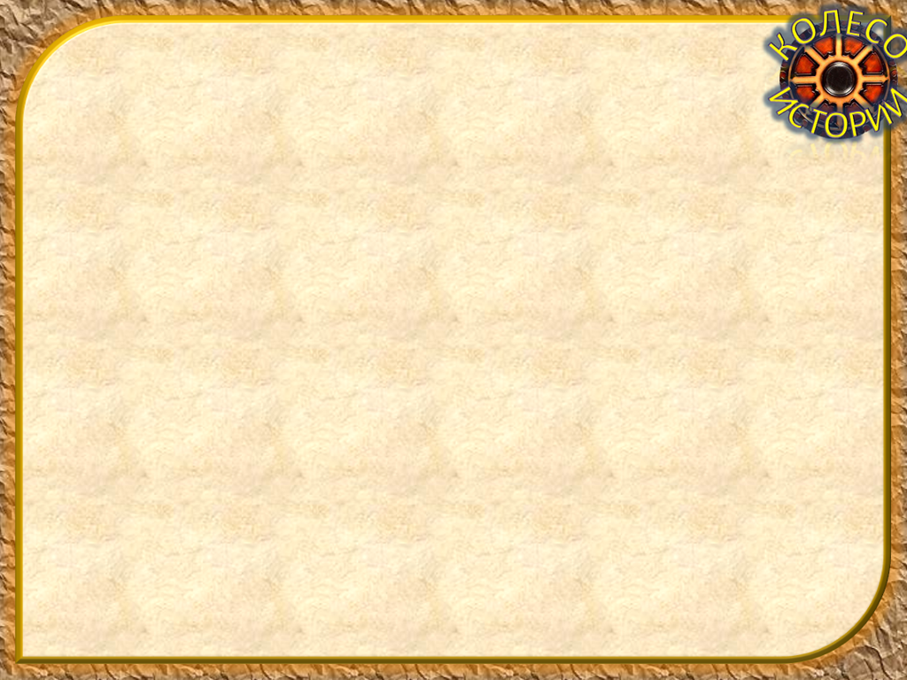
На берегах какой реки обосновался наш город
Кама
Усолка
Боровица
Талица
Правильный ответ

Slide 4
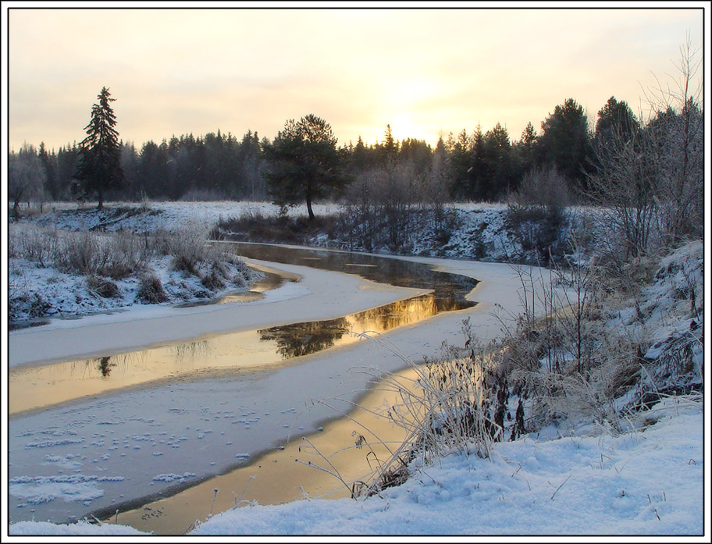
Усолка

Slide 5
Как в старину называли наш город
Соликамск
Соль Камская
Усолье
Правильный ответ

Slide 6
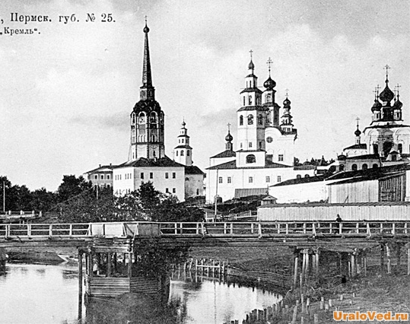
Соль камская

Slide 7
Как называлась дорога, соединившая 400 лет назад Европу и Азию
Соликамская
Бабиновская
Чердынская
Правильный ответ

Slide 8
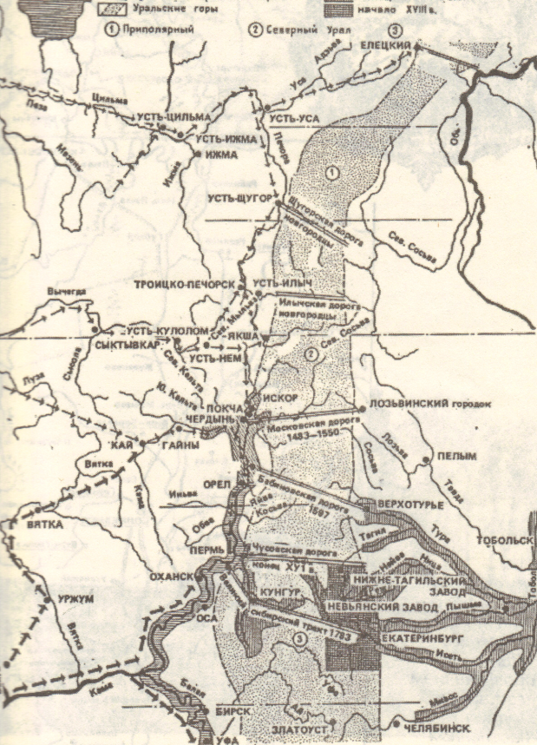
Бабиновская дорога

Slide 9
Назовите детского писателя, автора любимой детской книги, который родился в городе Соликамске
Лев Кузьмин
Аркадий Гайдар
Лев Давыдычев
Александр Пушкин
Правильный ответ

Slide 10
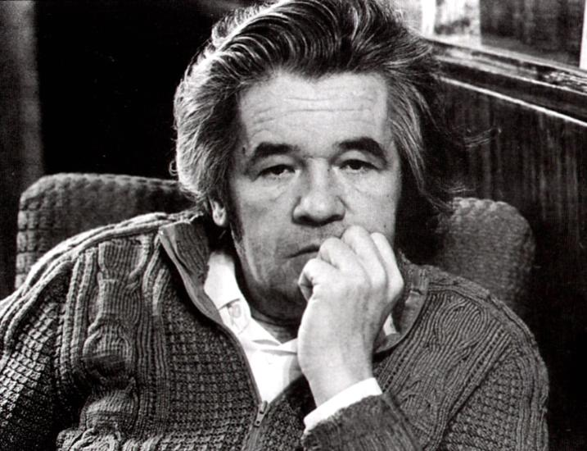
ЛЕВ ДАВЫДЫЧЕВ

Slide 11
Назовите соликамскую спортсменку, мастера спорта России по биатлону
Ольга Медведцева
Ольга Зайцева
Ирина Трусова
Анфиса Резцова
Правильный ответ

Slide 12
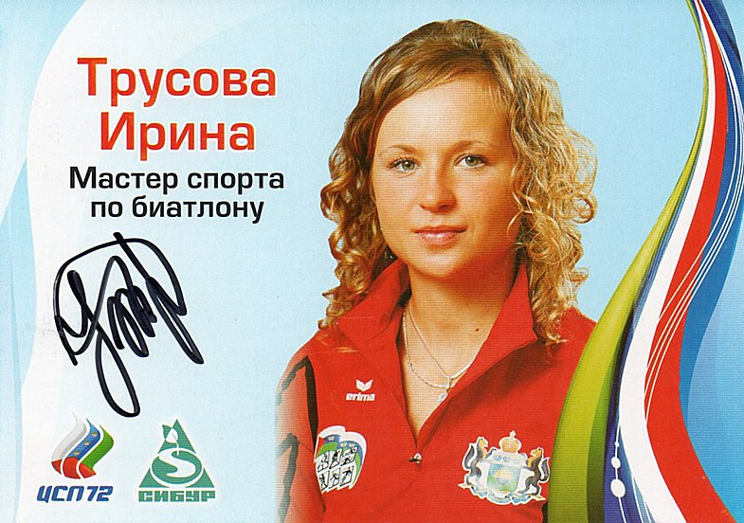
Ирина Трусова

Slide 13
Кем был создан первый ботанический сад в городе
А.М. Калинин
А. Турчанинов
Г. Демидов
Правильный ответ

Slide 14
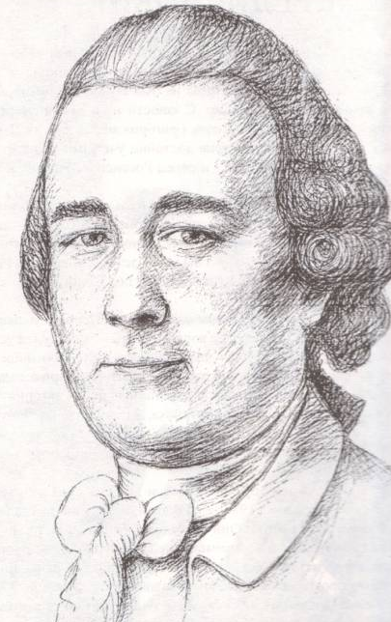
Георгий Демидов

Slide 15
Какой памятник является
«Бабушкой соляной
промышленности»
Людмилинская скважина
Усть-Боровской завод
Правильный ответ

Slide 16
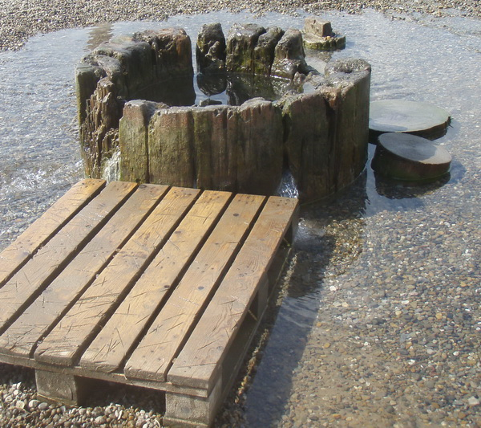
Людмилинская скважина

Slide 17
Чему посвящен памятный знак города
Символу города - соли
Троицкому собору
Богоявленской церкви
Правильный ответ

Slide 18
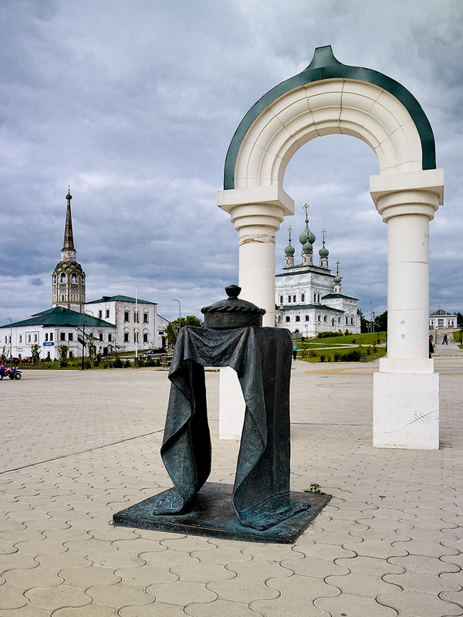
Символ города - знак соли

Slide 19
Какой денежной единицы Банк России выпустил памятную монету «Соликамск» ?
5 рублей
10 рублей
50 рублей
Правильный ответ

Slide 20
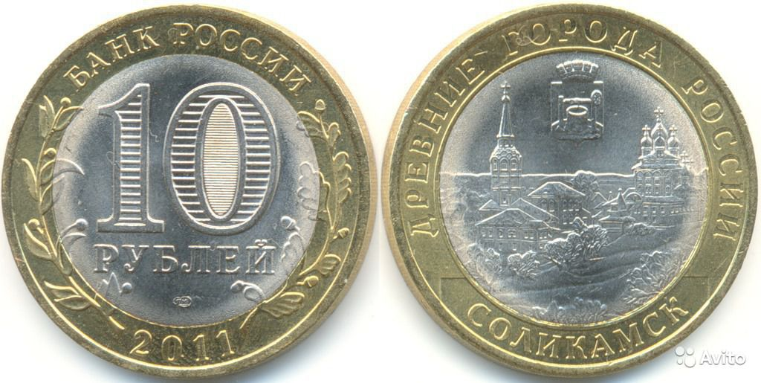
10 рублей

Slide 21
Что является главной ценностью города
Калийные удобрения
Бумага
Стела
Соль
Правильный ответ

Slide 22

Пищевая соль

Slide 23

Спасибо за игру!
Поздравляем
победителей!

